Slide 1

VC FUND PITCH
〈ファンド名は仮。チームで最終決定〉
ORBIT SENTINEL
CAPITAL
宇宙から地球を読み、経済安全保障に張る。
Securing the critical frontier — from orbit.
投資対象 Solafune 3号ファンド ¥150億

Slide 2




OUR EDGE ・ 勝ち筋
私たちは、どう勝つか
重要鉱物・資源安全保障のデュアルユースに、狭く深く張る集中型ファンド。
主権 SOVEREIGNTY
集中 CONCENTRATION
宇宙×AI ORBIT × AI
国産・データ主権が不可欠な領域に、政府アンカーで張る
10〜12社に絞り、1社でファンドを返す設計に徹する
衛星×AIで地球を解析するソフト層に投資する

Slide 3
FUND DESIGN ・ ファンド設計
数字で語るファンドの骨格
¥150億
3.0X
10–12社
ファンド総額（3号）
目標ネットDPI
集中ポートフォリオ
15%
2 / 20
10年
エントリー持分（リード）
管理報酬 / 成功報酬
運用期間
ネット3.0X ＝ グロス約4.3X。 1社で約1,360億円のExitを出せば、ファンドを丸ごと返す。

Slide 4
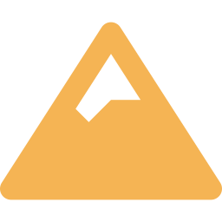
WHY NOW ・ なぜ今
経済安全保障 × 宇宙の時代
追い風となる公的需要プール
重要鉱物をめぐる主権争い
¥8.8兆
防衛関係費（2026年度）
中国がレアアース輸出管理を強化し、アフリカ等で鉱床を囲い込み
サプライチェーン途絶リスクが現実化（日本の磁石輸出に影響）
→ 国産インテリジェンスと資源モニタリングの需要が構造的に拡大
¥1兆
宇宙戦略基金（10年）
数千億円
経済安保 強靱化予算

Slide 5



THE TARGET ・ 投資対象
Solafune ― 地球を読むOS
Planetary Intelligence OS ／ 衛星 × AI で地球を解析する
GEOINT
重要鉱物の探査・違法採掘モニタリング（SHIGEN AI）
衛星・地理空間
OSINT
防衛省・警察庁・内閣府 ＋ アフリカ諸国・国連機関
公開情報・Web
Intelligence
OS
SIGINT
120カ国超の開発者コミュニティが解析を供給
通信・電波

Slide 6
MOAT ・ 競争優位
なぜ Solafune が勝てるか
上流
中流
下流
衛星を作る・飛ばす
データを撮る・売る
解析 → インテリジェンス
三菱電機 等
Synspective / ICEYE
★ Solafune
センサー非依存
ネットワーク効果
主権的信認
衛星を持たず、複数ソースを統合する解析レイヤー＝高い資本効率
120カ国の開発者がデータ・人材・アルゴリズムを循環供給
政府・国際機関との実績が、参入障壁の高い領域での堀になる

Slide 7
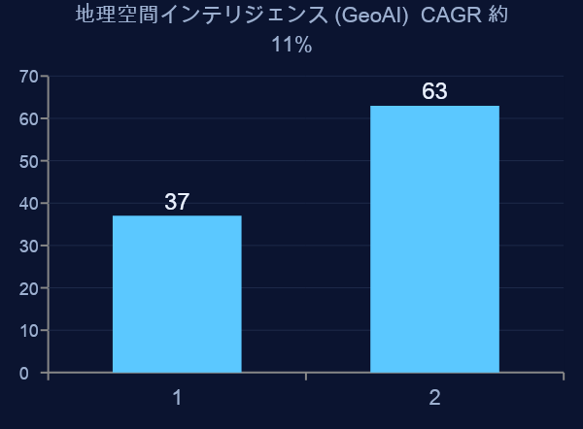
MARKET ・ 市場規模
拡大する地理空間インテリジェンス
TAM
防衛地理空間 約$150B → $282B（2030）
SAM
日本＋同志国の政府需要（防衛AI・宇宙データ・経済安保）
参入経路
日本政府 → 同志国政府 → 民間（グローバルサウス）

Slide 8
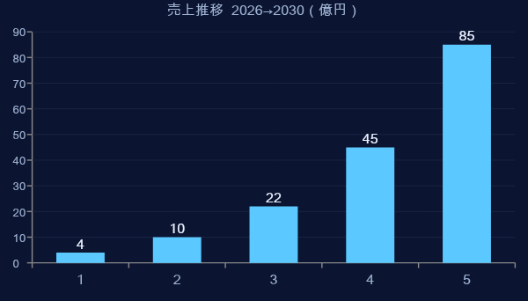
QUANT ・ 定量モデル
5年で描く成長（仮・要検証）
60% → 72%
グロスマージン（ソフト/解析）
¥40億
投資時点 Post-Val（想定）
年率 約2倍
政府案件 ＋ 海外展開で成長

Slide 9
EXIT ・ ファンドリターナー
1社でファンドを返す
売上 ¥85億
× 15–18倍
企業価値 ¥1,500–1,800億
2030
ソフト・マルチプル
Exit 2032・IPO/M&A
持分 11% × Exit ¥1,800億 = ¥約200億
＝ ファンド(¥150億)の 約1.3倍 を1社で回収。 持分 × Exit ≧ ファンド総額 ✓
1.3X FUND RETURNED BY ONE COMPANY

Slide 10
RISK ・ リスクと備え
弱点を、先に潰す
出口が未実証
政府依存・調達変動
上場済み宇宙SU（Synspective等）が実証。日本IPO波に乗る
マイルストン連動＋同志国横展開でリカーリング化
バリュエーション非開示
防衛AIバブル懸念
トランシェ払込・希薄化防止・取締役指名権を確保
保守的マルチプル(15–18倍)とExit時期の柔軟化で吸収

Slide 11
ORBIT SENTINEL CAPITAL × Solafune
地球を読む者が、
次の安全保障を制する。
経済安全保障 × 宇宙 × AI に、狭く深く張る。
ご清聴ありがとうございました

